Slide 1
GameVault
Marta Condeço - 112903
Diogo Domingues - 114192

Slide 2
GameVault
Conceito:
Objetivos:
Página de review de jogos
Site de pequisa de lojas de jogos, plataformas e outras empresas relacionadas
Comunidade gamer com posts e partilhas de opiniões
Pesquisa filtrada e ordenada de jogos, lojas, plataformas e empresas relacionadas
Login para publicação de reviews e posts
Criação, atualização e eliminação de perfis no site

Slide 3
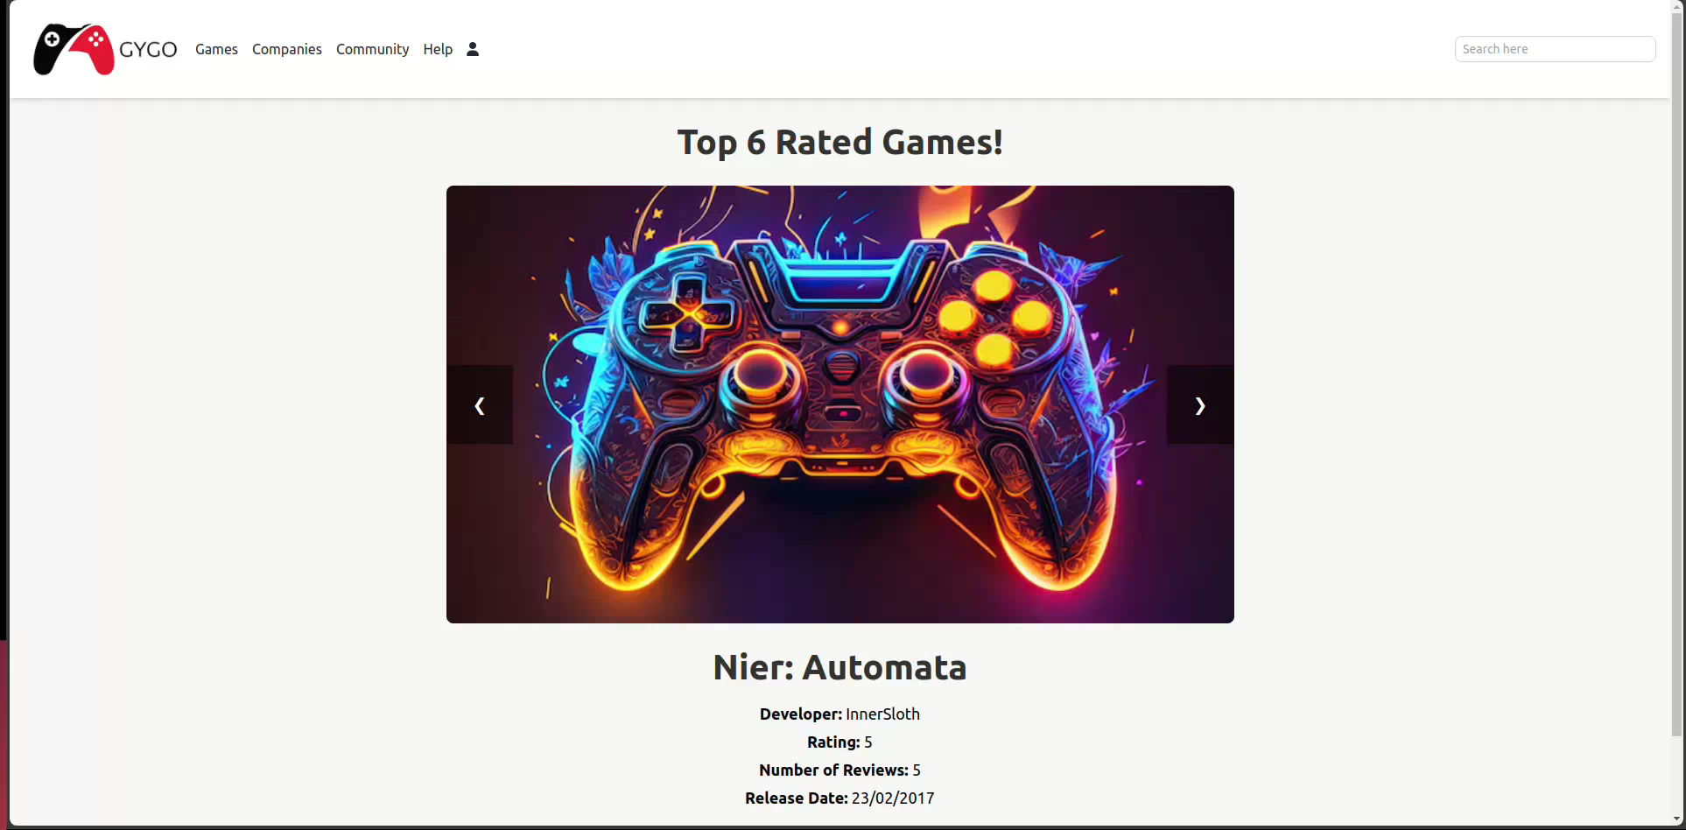
DEMO

